Slide 1
Introduction to Simulink 3D Animation

Slide 2
Simulink 3D Animation
Simulink 3D Animation™ menghubungkan model Simulink dan algoritma MATLAB ke objek grafik 3D dalam pemandangan realitas virtual.
Simulink 3D Animation mencakup editor dan viewer untuk merender dan berinteraksi dengan pemandangan virtual.

Slide 3
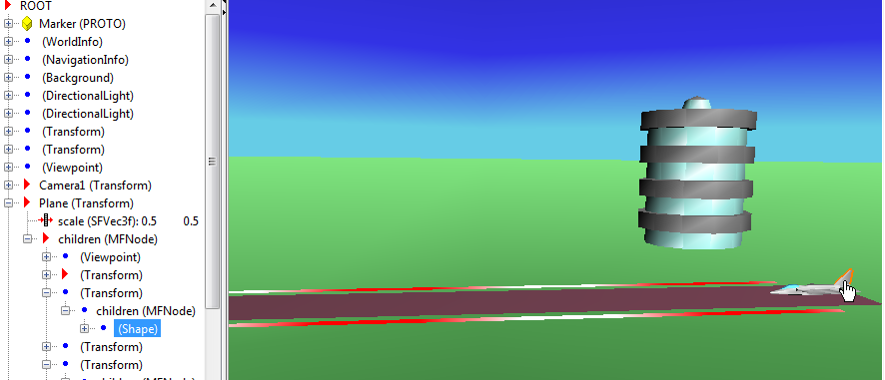
Simulink 3D Animation (Editor)

Slide 4
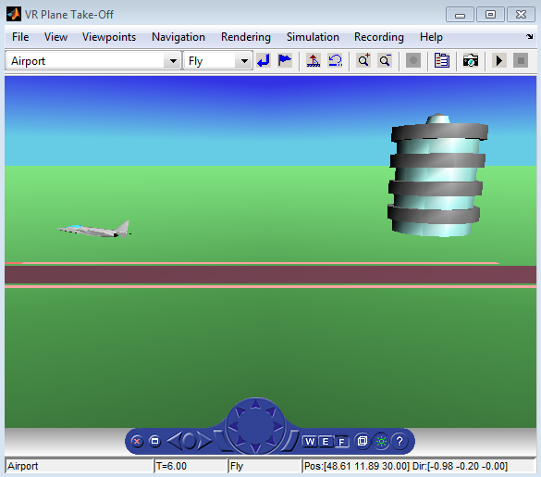
Simulink 3D Animation (Viewer)

Slide 5
3D World Editor
Editor yang digunakan untuk menunjang pembuatan Simulink 3D Animation adalah 3D World Editor. Terdapat 3 panel ditampilkan Pada 3D World Editor Matlab yaitu:
Di panel kiri, virtual scene tree
Di panel kanan, dunia virtual
Di panel bawah, panel untuk mengedit properti

Slide 6
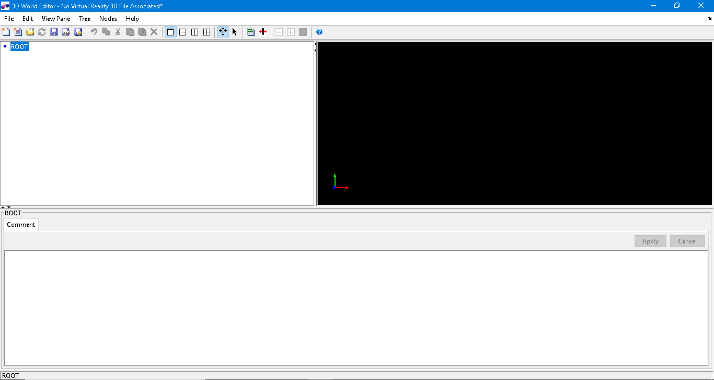
Scene Tree
Virtual World
Property Editor

Slide 7
Prosedur Utama dalam Membuat 3D World
Membuat Objek pada 3D Virtual World.
Menghubungkan Objek dengan Simulink.

Slide 8
Editor Berbasis Node
Untuk menambah suatu objek pada 3D world, maka terlebih dahulu ditambahkan suatu node di bawah ROOT node yang nantinya berisi objek-objek yang ingin dibuat.
Node menentukan banyak aspek dunia virtual, seperti:
Penampilan (misalnya, gaya font, warna, dan material)
Informasi navigasi dan Background
Geometri (misalnya, kotak, teks, dan kisi elevasi)
Cahaya
Sensor
Grup (misalnya, transforms)
Interpolator
Ukuran dan Posisi

Slide 9
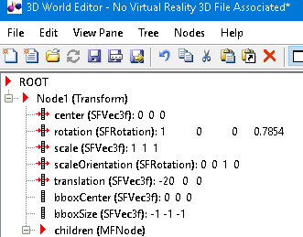
Node pada Virtual World
Node adalah suatu simpul yang digunakan untuk menggambar banyak aspek virtual world.
Node sendiri memiliki banyak properti Node seperti:
center -> Koordinat pusat dari Node
rotation -> Gerak rotasi center Node
scale -> Skala ukuran Node
scaleOrientation -> Orientasi skala
translation -> Koordinat XYZ dari center Node

Slide 10
Jenis Node
Node yang ditambahkan ke lokasi berbeda dalam hierarki, bergantung pada node yang dipilih untuk mulai menambahkan node.
Node yang Dipilih | Lokasi Node yang Ditambahkan
ROOT | Di bawah hierarki
Node yang berada di tingkat lebih rendah dari node ROOT (misalnya, node Transform). | Di atas node yang dipilih
Children Node | Di bawah children node (sebagai children node dari node yang dipilih)

Slide 11
Cara Menambahkan Node
No | Pendekatan | Prosedur
1 | Gunakan menu Nodes | Di panel tree structure, pilih node induk untuk objek yang ingin ditambahkan. Pilih Nodes > Add. Untuk menambahkan node yang diinginkan, pilih submenu yang sesuai.
2 | Gunakan menu konteks untuk node | Di panel tree structure, klik kanan node induk untuk objek yang ingin ditambahkan. Untuk menambahkan node yang diinginkan, pilih menu Add Node, kemudian pilih submenu yang sesuai.

Slide 12
Cara Menambahkan Node
No | Pendekatan | Prosedur
3 | Sisipkan objek dari library | Untuk Material, Tekstur, dan children node, pilih opsi menu Insert From (dari menu Node atau dari menu konteks untuk node). Untuk informasi tentang objek perpustakaan, lihat 3D World Editor Library.
4 | Tambahkan file 3D virtual world | Untuk ROOT atau children node, dari menu Node atau menu konteks untuk node tersebut, pilih item menu Inline Virtual Reality 3D File. Opsi ini dapat menambahkan file VRML (.wrl), tetapi tidak untuk file X3D (.x3d atau .x3dv).

Slide 13
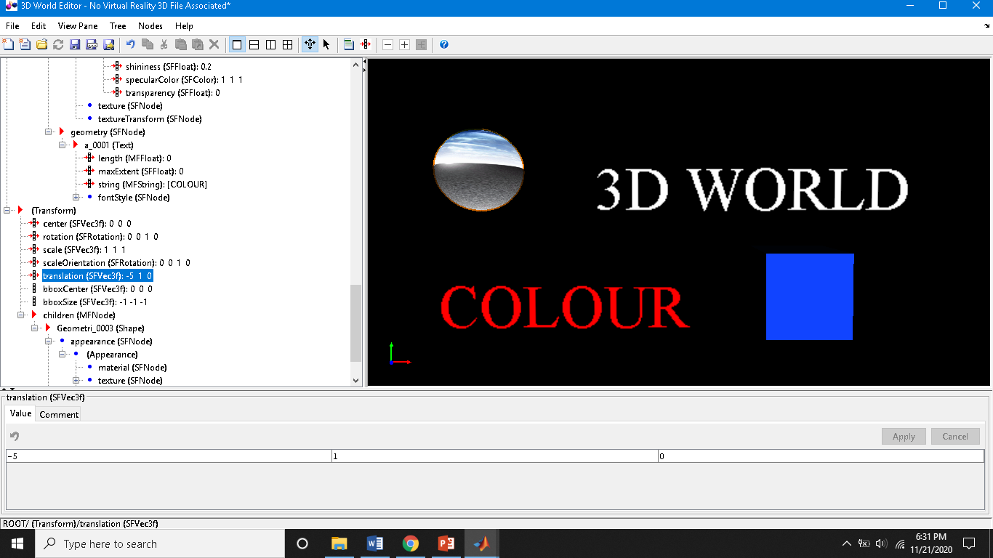
Penampilan (misalnya, gaya font, warna, dan material)

Slide 14
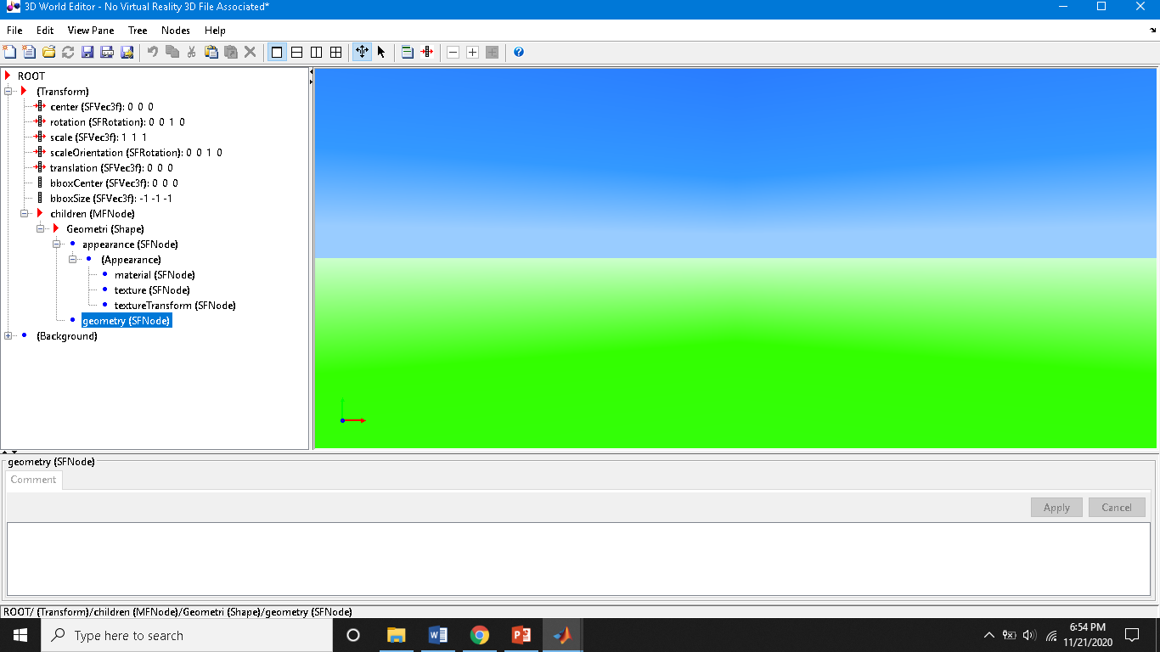
Informasi navigasi dan Background

Slide 15
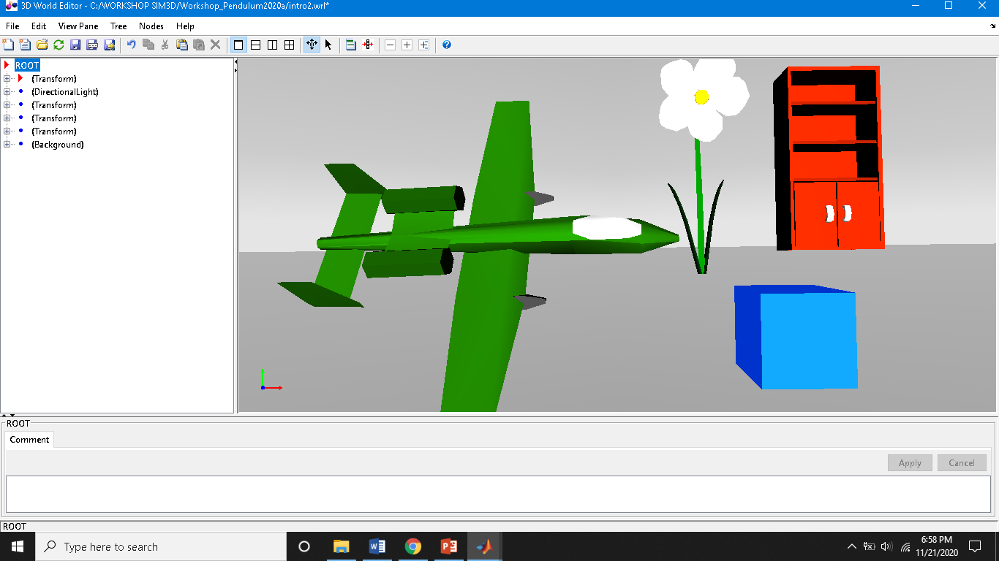
Geometri (misalnya, kotak, teks, dan kisi elevasi)

Slide 16
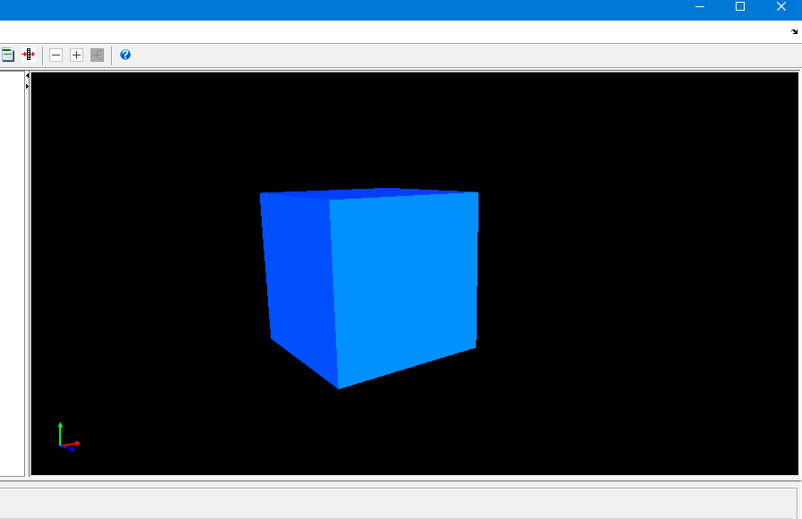
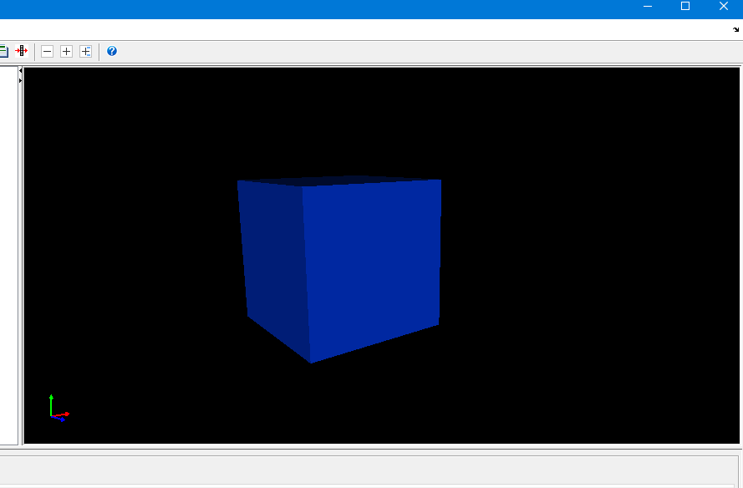
Cahaya
Light
Dark

Slide 17
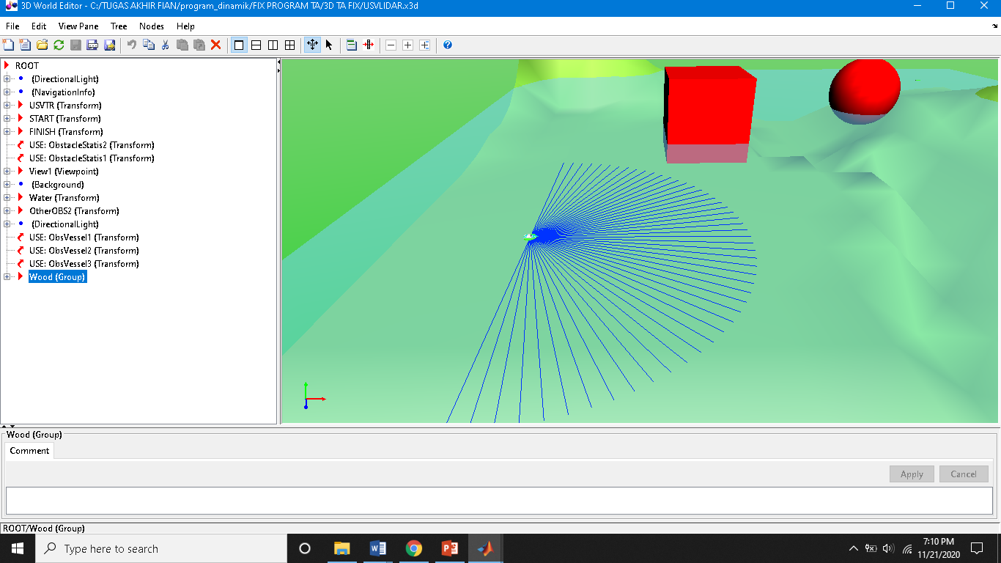
Sensor: LIDAR

Slide 18
Fitur 3D Virtual World
Pembuatan Objek Geometri pada Virtual World
Pemberian Warna dan Tekstur pada Virtual World
Pengaturan Gerak Translasi dan Rotasi pada Virtual World
Pembuatan Grub Node (Node di dalam Node) pada Virtual World
Pengaturan Background pada Virtual World
Pengaturan Viewpoint (Kamera Viewer) pada Virtual World
Menghubungkan Objek Virtual World dengan Simulink

Slide 19
Pembuatan Objek Geometri pada Virtual World
Terdapat banyak jenis Geometri yang bisa dibuat pada 3D Build Editor.
Objek geometri virtual dapat dibuat langsung di 3D Build Editor atau diimpor dalam format CAD.
Pada bab ini akan dijelaskan cara membuat objek dasar pada virtual world berupa objek kotak, bola, dan silinder dengan ukuran tertentu

Slide 20
Pembuatan Objek Geometri pada Virtual World
Membuat objek berupa kotak, bola, dan silinder:
Pada struktur tree di panel kiri, klik ROOT (node yang paling atas)
Tambahkan node Transform, dengan urutan seleksi menu berikut: Node>Add>Group>Transform

Slide 21
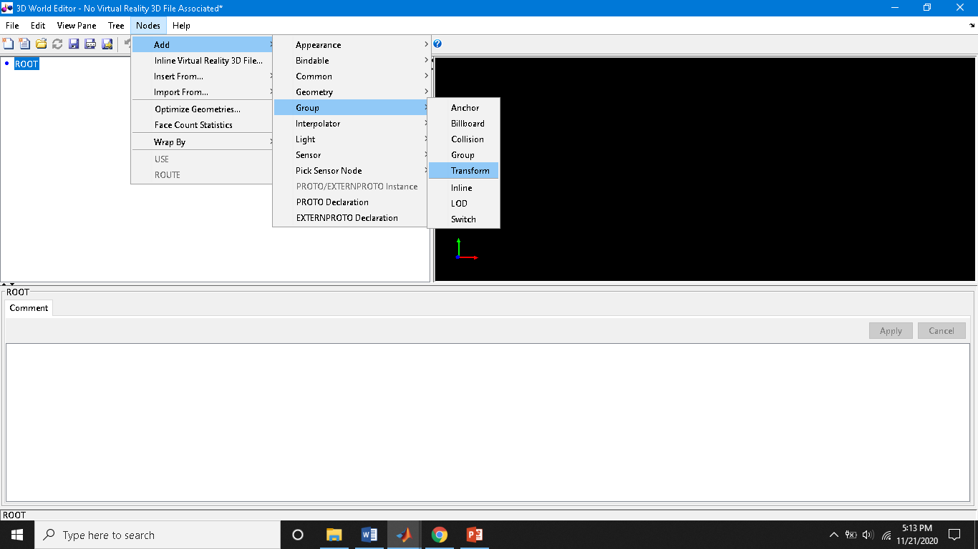

Slide 22
Pembuatan Objek Geometri pada Virtual World
Untuk memberi nama Transform node:
Klik kanan Transform node.
Pilih item menu Edit Name.
Pada kotak edit di sebelah kiri Transform node, ketik Geometri.
Tambahkan Shape node pada “Geometri” node:
Perluas node, dan pilih children node.
Tambahkan Shape node, dengan urutan seleksi menu berikut: Node>Add>Common>Shape

Slide 23
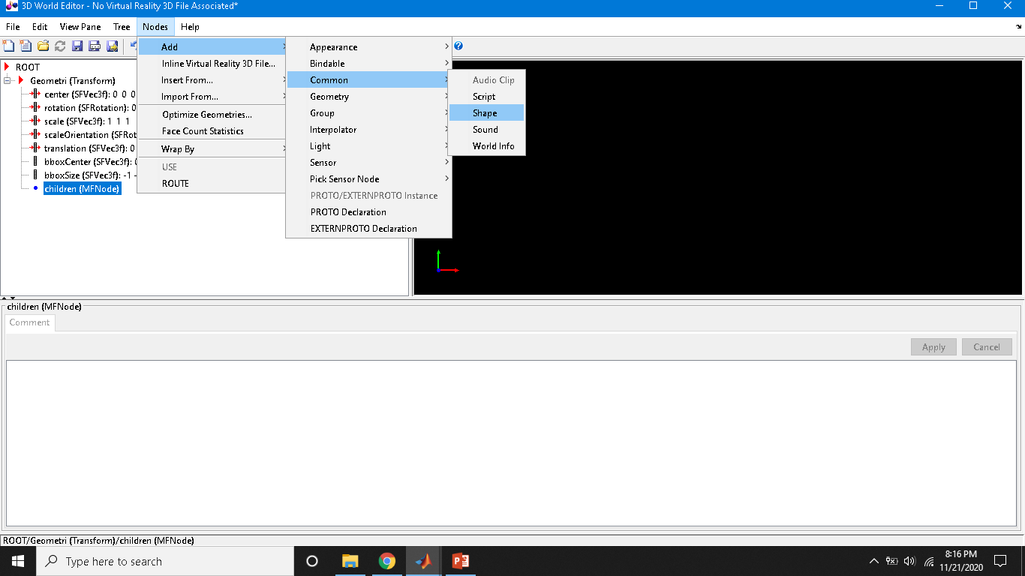

Slide 24
Pembuatan Objek Geometri pada Virtual World
Tambahkan Box node pada geometry node:
Pilih geometry (SFNode) node pada (Shape) node.
Tambahkan Box node, dengan urutan seleksi menu berikut: Node>Add>Geometry>Box.

Slide 25
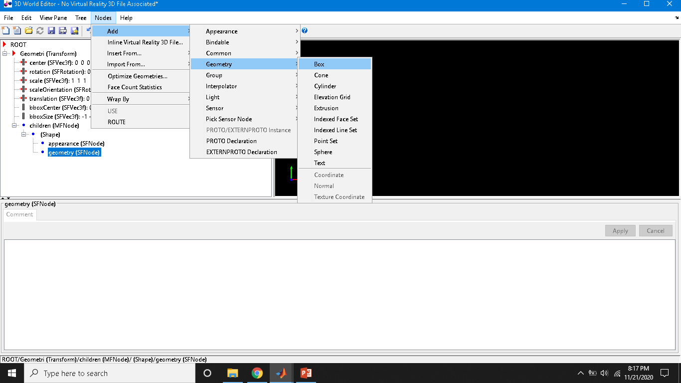

Slide 26
Pembuatan Objek Geometri pada Virtual World
Edit ukuran kotak secara proporsional:
Pilih size property (SFVec3f) pada Box node.
Pada panel object properties edit di bagian bawah 3D World Editor, ketik 5 pada kolom pertama, 3 pada kolom kedua, dan 2 pada kolom ketiga.
Klik Apply.
Ketiga kolom pada panel object properties secara berurutan menyatakan ukuran objek geometri searah sumbu-X, sumbu-Y, dan sumbu-Z. Gambar tiga anak panah yang berada di bawah pojok kiri pada panel sebelah kanan (virtual world dengan background hitam) menyatakan koordinat sumbu 3D.
Sumbu-Y
Sumbu-X
Sumbu-Z

Slide 27
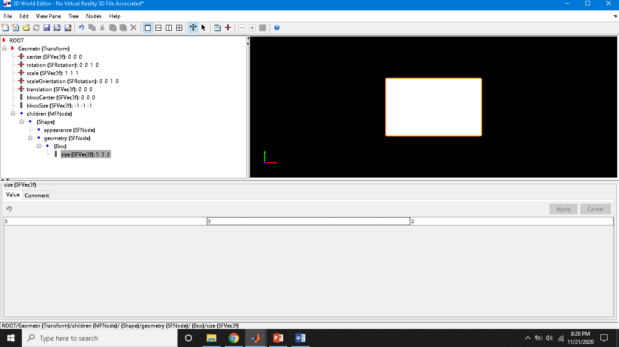

Slide 28
Pembuatan Objek Geometri pada Virtual World
Selanjutnya, buat objek berupa bola (sphere):
Dengan cara yang sama, tambahkan Box node, dengan urutan seleksi menu berikut: Node>Add>Geometry>Sphere.
Pilih Radius node.
Pada panel object properties edit di bagian bawah 3D World Editor, ketik 3.
Klik Apply.
Selanjutnya, buat objek berupa bola (sphere):
Dengan cara yang sama, tambahkan Box node, dengan urutan seleksi menu berikut: Node>Add>Geometry>Cylinder.
Set Radius menjadi 5 dan tinggi menjadi 3.
Klik Apply.

Slide 29
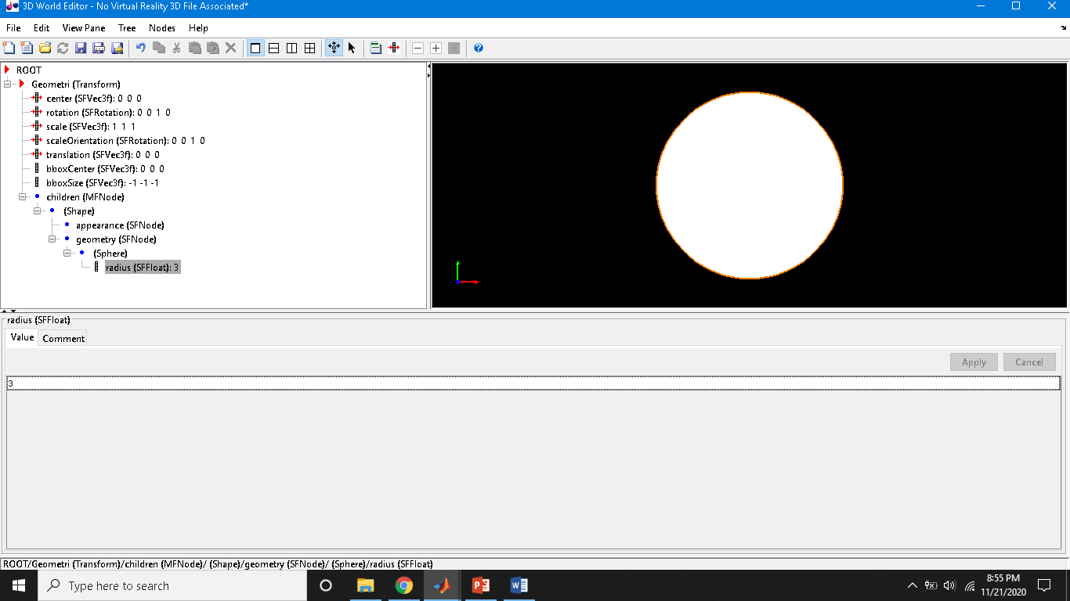

Slide 30
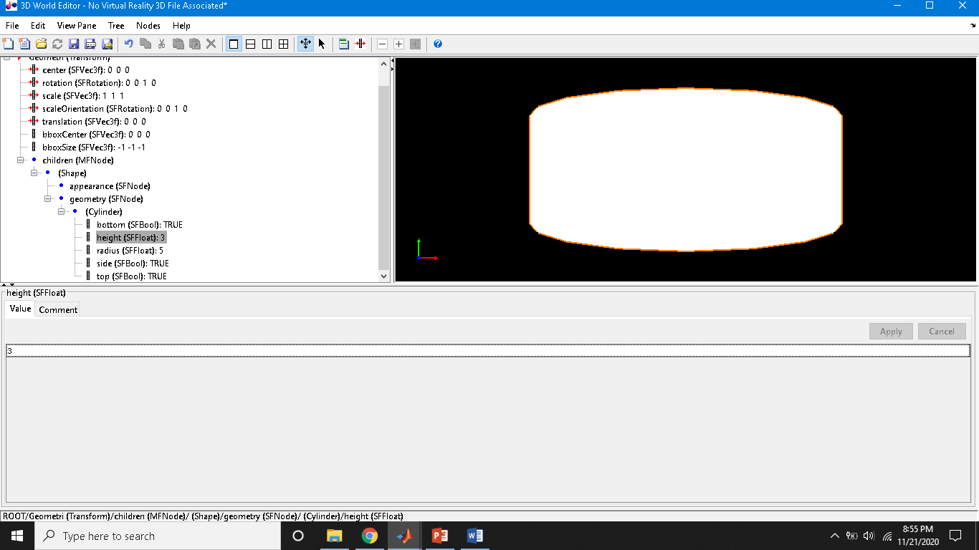

Slide 31
Pembuatan Objek Geometri pada Virtual World
Untuk pembuatan objek geometri berupa Elevation Grid atau Indexed Face/Line Set pada 3D World Editor dapat dilakukan secara manual dengan mengisi nilai pada masing-masing property objek. Sedangkan 3D World Editor tidak didesain untuk membuat pola bentuk 3D yang rumit dan tidak simetris sehingga akan lebih mudah jika objek rumit (seperti model landscape/dataran tidak rata, kendaraan, pohon, dan lain-lain) dibuat pada editor lain seperti VREALM builder atau software khusus seperti AutoCAD. 3D World Editor mendukung impor file dari CAD dengan format wrl.

Slide 32
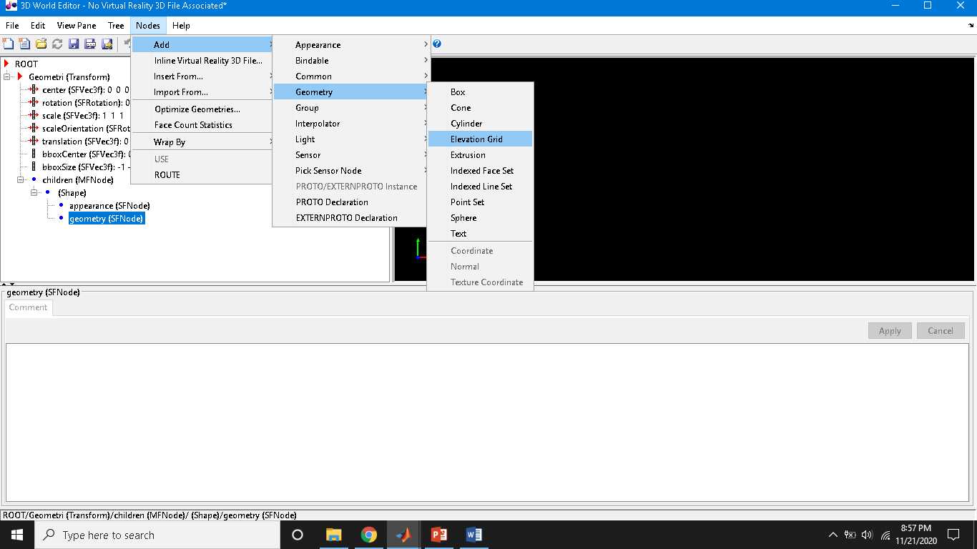

Slide 33
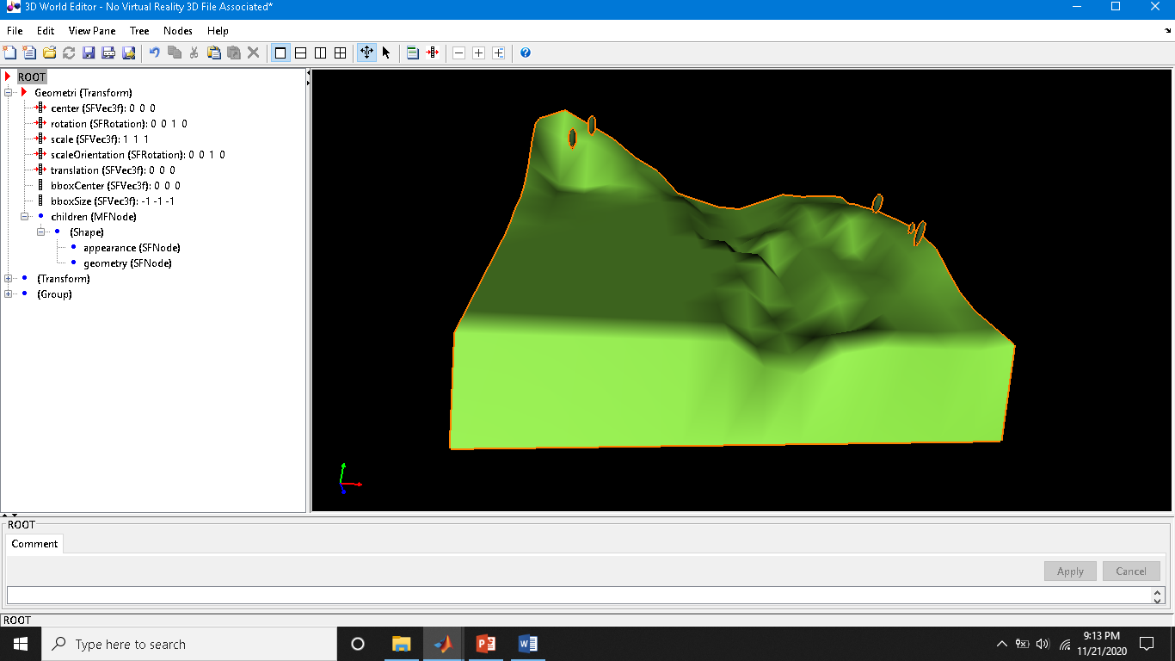

Slide 34
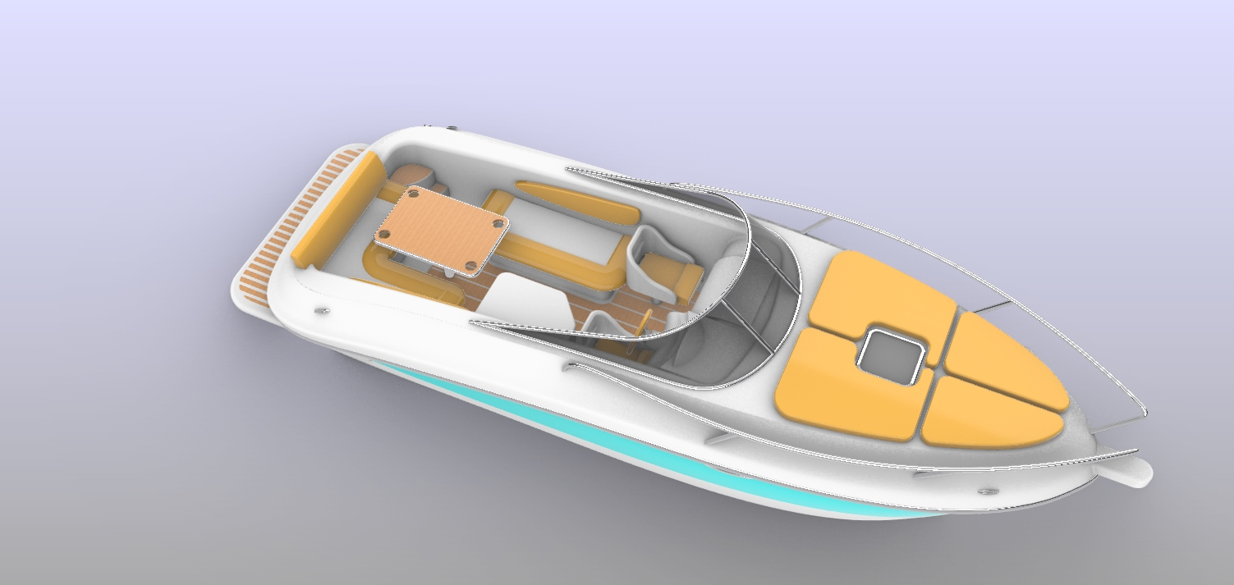
Cuddy Cabin 25ft – Diambil dari situs AutoCAD

Slide 35
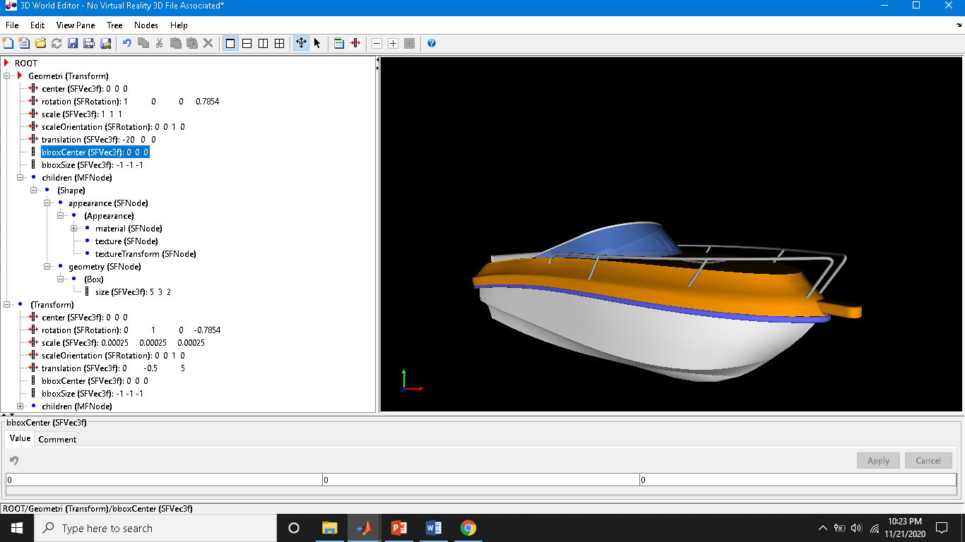
Hasil Desain CAD yang diimpor pada 3D World Editor dan telah disederhanakan

Slide 36
Pemberian Warna dan Tekstur pada Virtual World
Pemberian warna dan tekstur pada objek di 3D World Editor dapat dilakukan dengan menambahkan Appearance node di bawah appearance (SFNode) pada Shape node:
Tambahkan Appearance node untuk Shape node:
Di bawah Shape node, pilih appearance (SFNode) node.
Tambahkan Appearance node, dengan urutan seleksi menu berikut: Node>Add>Appearance> Appearance
Tambahkan Material node pada Appearance node:
Perluas (Appearance) node dan pilih material (SFNode) node
Tambahkan Material node, dengan urutan seleksi menu berikut: Node>Add>Appearance>Material

Slide 37
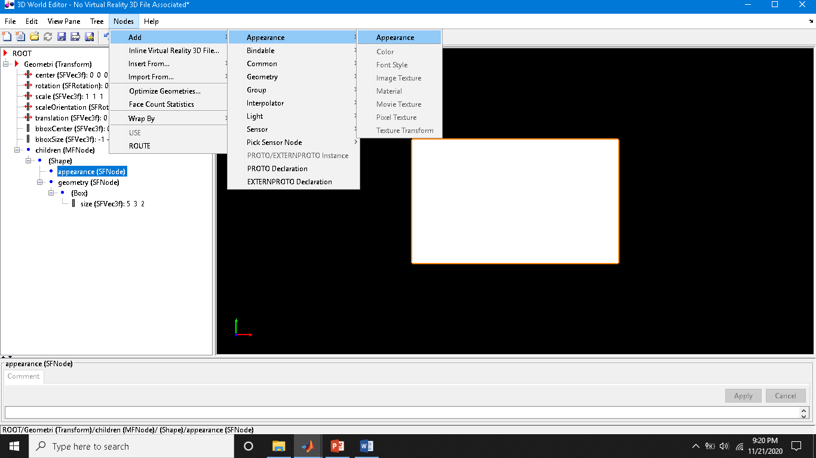

Slide 38
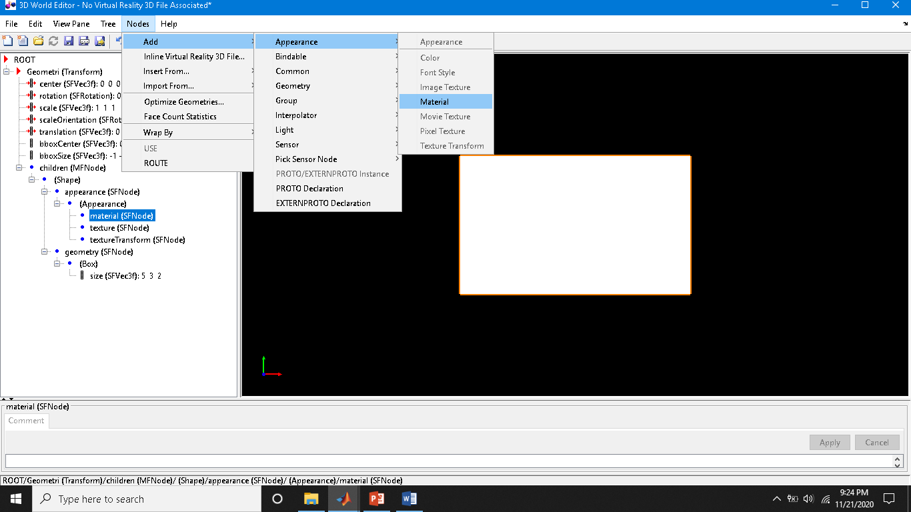

Slide 39
Pemberian Warna dan Tekstur pada Virtual World
Terdapat 2 cara untuk memberi warna pada objek yaitu dengan mengubah nilai property Appearance Node (RGB) atau impor Material Library.
Tambahkan warna merah pada kotak dengan mengubah nilai diffuse, emissive, dan specular:
Pilih diffuseColor (SFColor), set menjadi [0.6 0 0], dan Apply
Pilih emissiveColor (SFColor), set menjadi [0.4 0 0], dan Apply
Pilih specularColor (SFColor), set menjadi [0.67 0.17473 0.22706], dan Apply

Slide 40
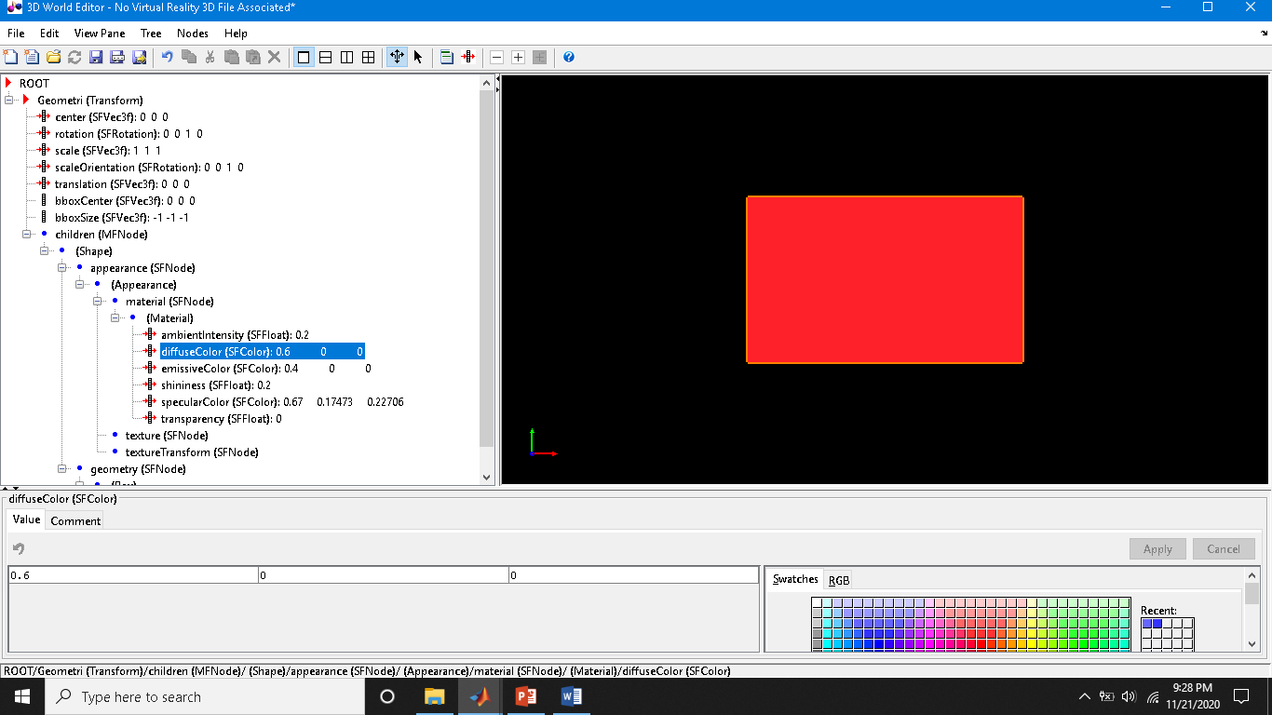

Slide 41
Pemberian Warna dan Tekstur pada Virtual World
Cara kedua adalah dengan impor warna merah dari Material Library.
Impor warna dari library dengan urutan seleksi menu berikut: Node>Insert From>Material Library
Pilih Red.x3d dan klik ok

Slide 42
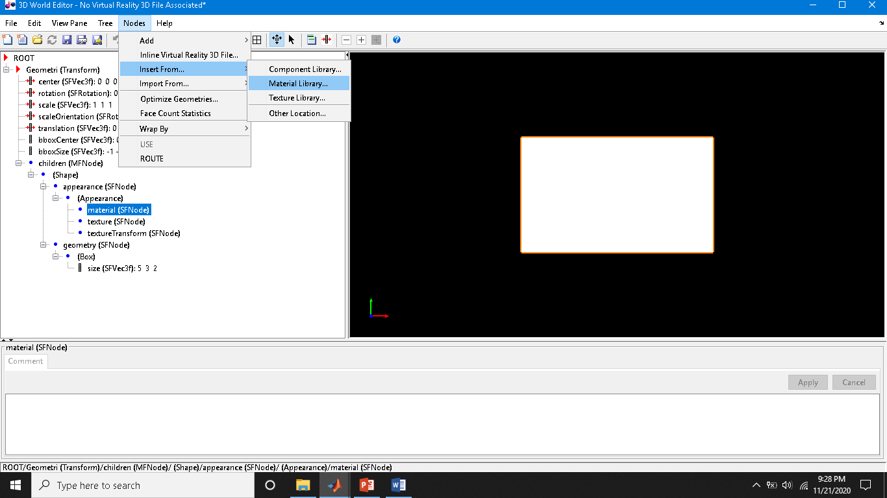

Slide 43
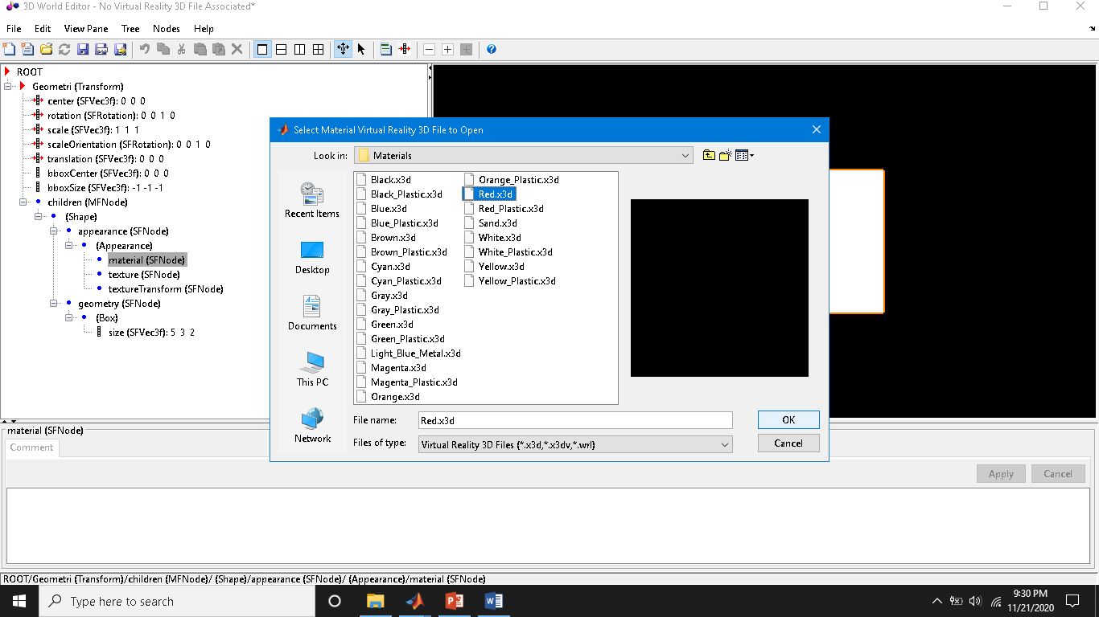

Slide 44
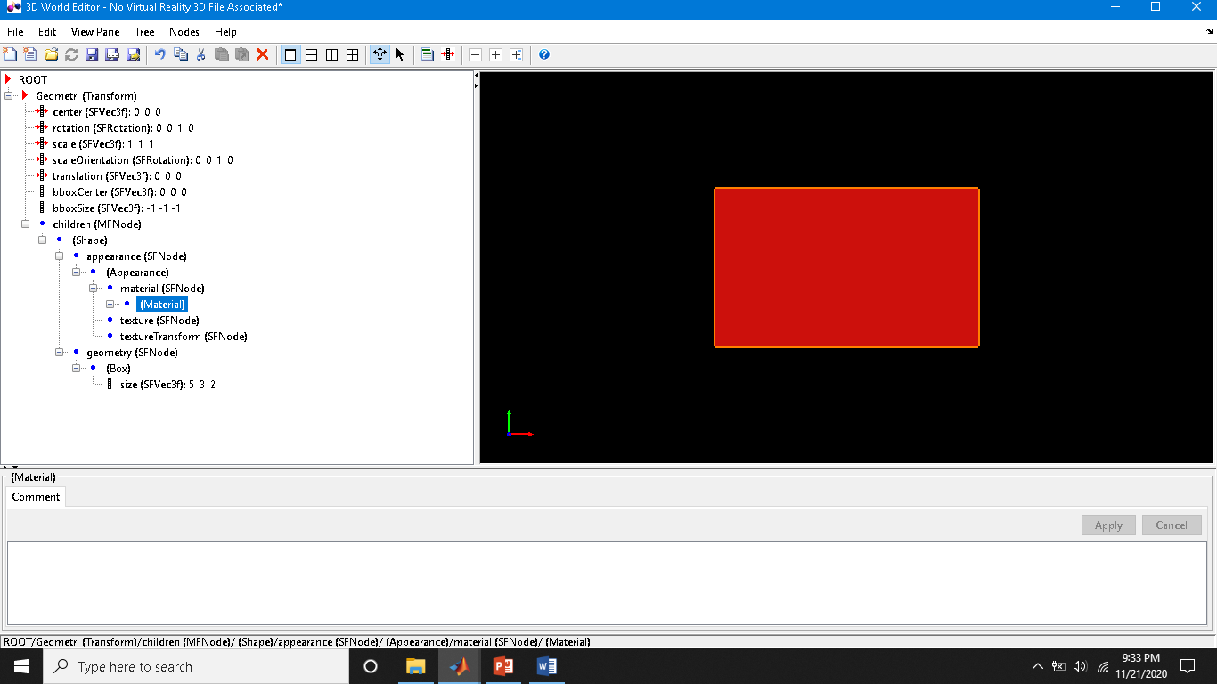

Slide 45
Pemberian Warna dan Tekstur pada Virtual World
Sama halnya dengan warna, pemberian tekstur dapat dilakukan seperti pada tahapan sebelumnya (1-4)
Tambahkan Image Texture dengan urutan seleksi menu berikut: Node>Insert From>Texture Library
Pilih folder General
Pilih gambar yang ingin dijadikan tekstur seperti Background.png
Klik ok

Slide 46
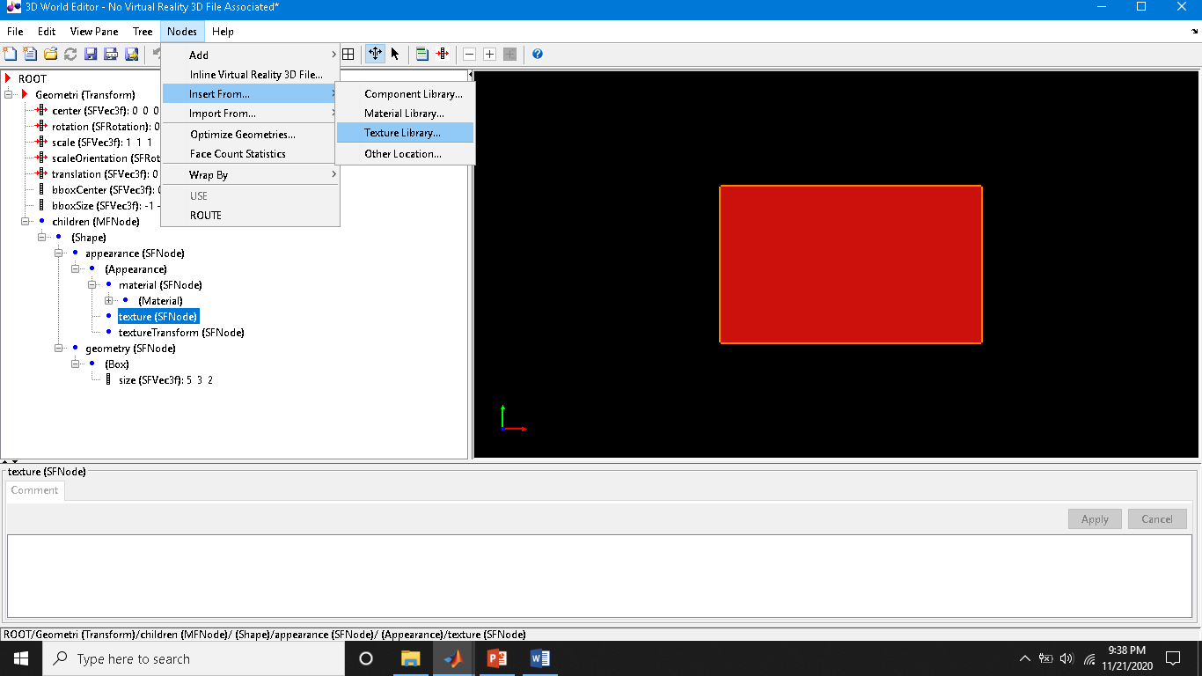

Slide 47
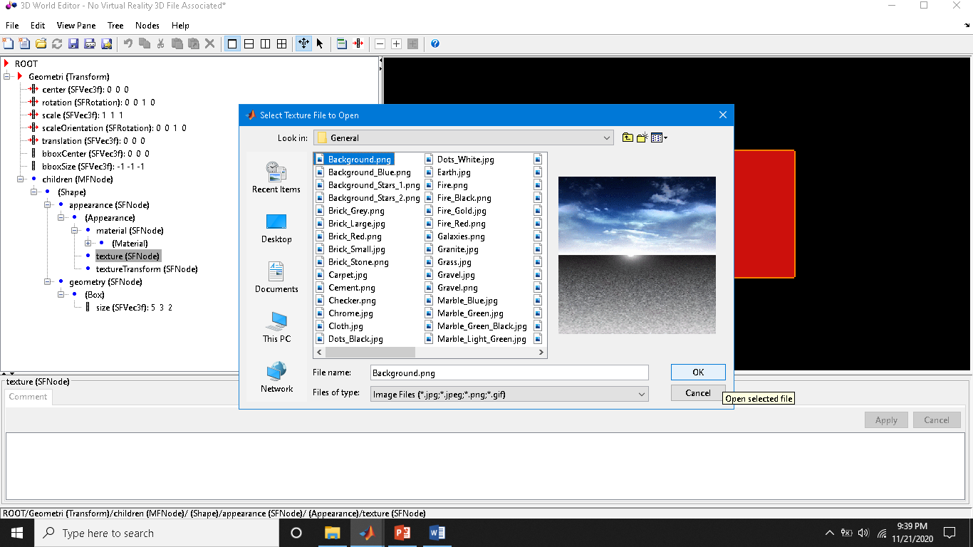

Slide 48
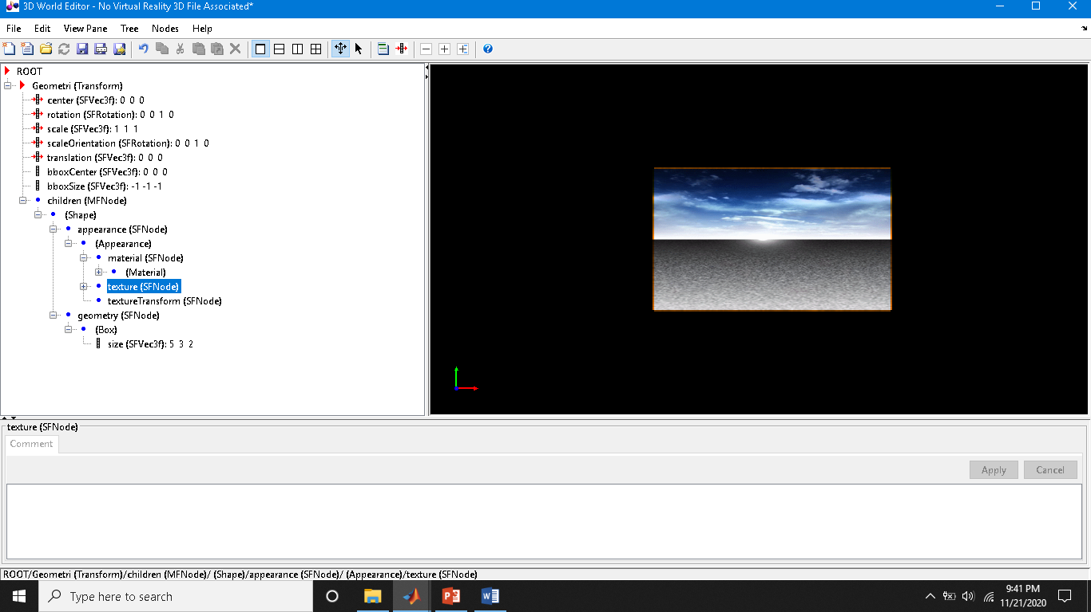

Slide 49
Pengaturan Gerak Translasi dan Rotasi pada Virtual World
Untuk memindahkan posisi dan rotasi objek pada virtual world, dapat dilakukan dengan mengganti nilai properti Translation dan Rotation di bawah node induk (Transform Node) yang mengandung objek.
Pada properti Translation, terdapat 3 nilai yang harus diubah yang mana masing-masing menyaratakan gerak searah sumbu-X, Y, dan Z. Pada properti Rotation, terdapat 4 nilai yang harus diubah yang mana masing-masing menyaratakan sumbu rotasi searah sumbu-X, Y, Z, dan sudut rotasi dalam radian.
Sumbu-Y
Sumbu-X
Sumbu-Z

Slide 50
Pengaturan Gerak Translasi dan Rotasi pada Virtual World
Jika pada Translation diset nilai [0 1 0], maka objek akan bergerak sepanjang 1 searah dengan sumbu-Y saja.
Jika pada Translation diset nilai [1 1 1], maka objek akan bergerak sepanjang 1 searah dengan sumbu-X, Y, dan Z.
Jika pada Rotation diset nilai [1 0 0 pi/2], maka objek akan berotasi 90 derajat dengan sumbu rotasinya adalah sumbu-X.
Jika pada Rotation diset nilai [1 1 0 pi/2], maka objek akan berotasi 90 derajat dengan sumbu rotasinya adalah sumbu-X dan sumbu-Y.

Slide 51
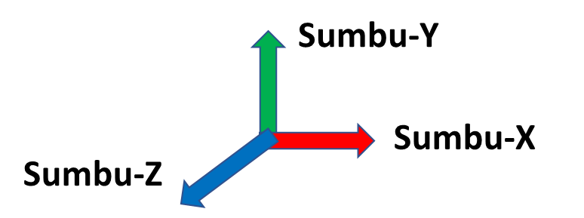
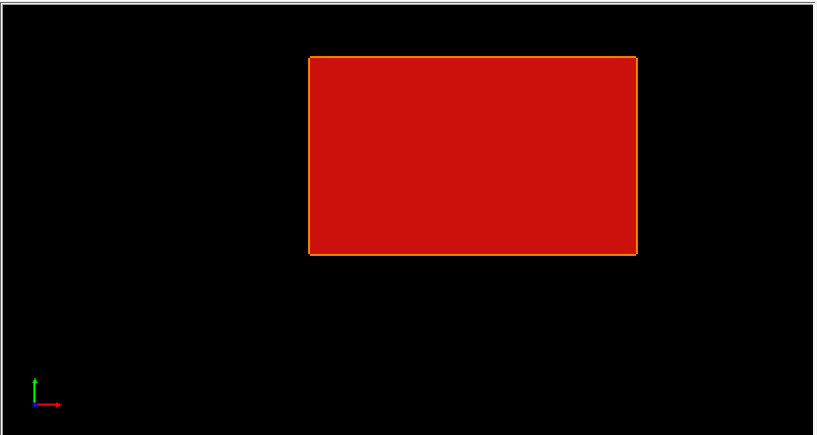
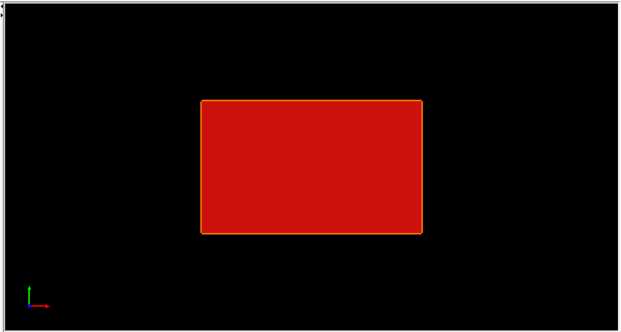
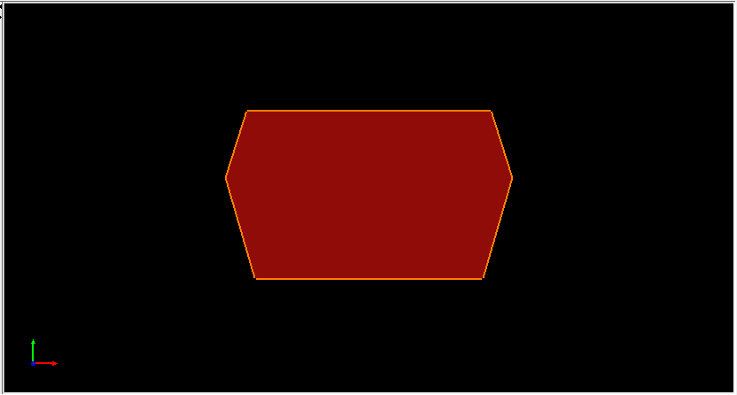
Translation: [1 1 1]
Translation: [0 0 0]
Rotation: [1 0 0 0]
Rotation: [1 0 0 pi/4]

Slide 52
Pengaturan Gerak Translasi dan Rotasi pada Virtual World
Dengan objek kotak yang telah dibuat sebelumnya, pindahkan objek kotak tersebut ke atas secara vertical searah sumbu-Y positif dan ke samping searah dengan sumbu x positif:
Pilih translation (SFVec3f) property.
Pada panel object properties edit, ubah nilai kolom kedua menjadi 1.4.
Putar arah rotasi objek dengan mengubah dengan sumbu rotasi X:
Pilih rotation (SFRotaton) property.
Set nilai kolom pertama menjadi 1, kolom kedua dan ketiga menjadi 0, kolom keempat menjadi 0.6.

Slide 53
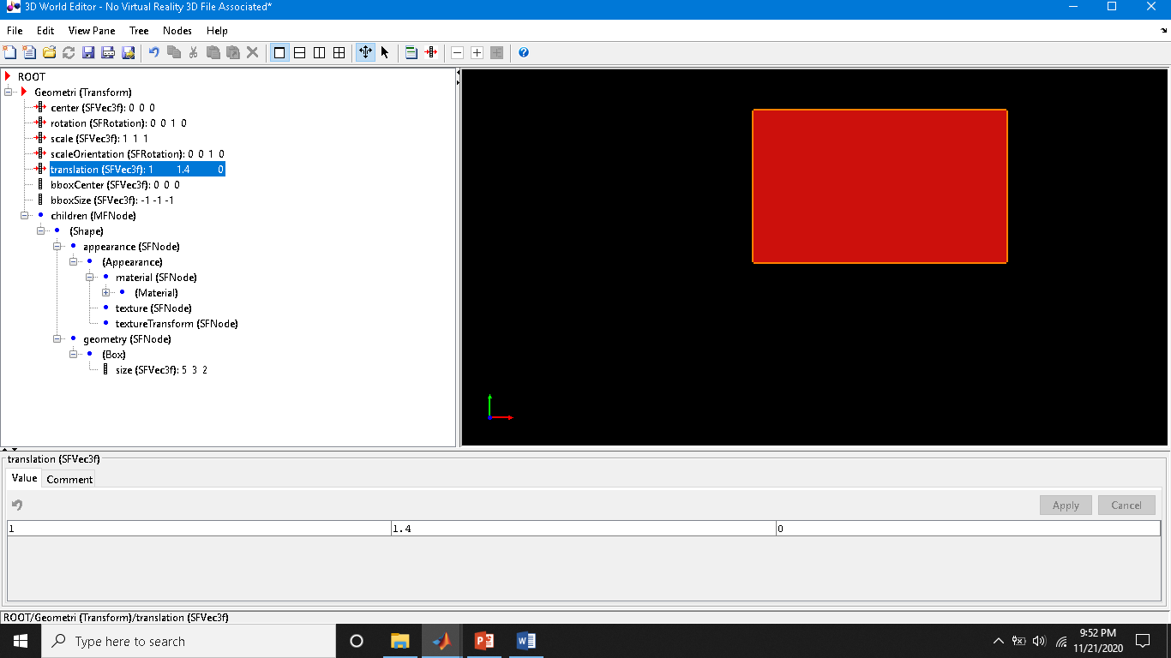

Slide 54


Slide 55
Pembuatan Grub Node (Node di dalam Node) pada Virtual World
Untuk kemudahan dalam pergerakan multi node (secara bersamaan) yaitu Transform node di dalam Transform node, maka dapat digunakan grub node.
Grub Node dapat dijelaskan pada struktur pohon berikut:
ROOT Node1
Translation Rotation
Children Node
Node2 Translation Rotation
Node3 Translation Rotation
-> Apabila ingin mengubah gerak translasi, rotasi, atau properti lain dengan nilai yang sama untuk Node2 dan Node3, maka cukup mengubah nilai properti node pada Node1
-> Hal ini digunakan untuk mendesain model rumit dan kompleks yang terdiri dari banyak bagian/part dengan setiap bagiannya diwakilkan oleh setiap node.

Slide 56
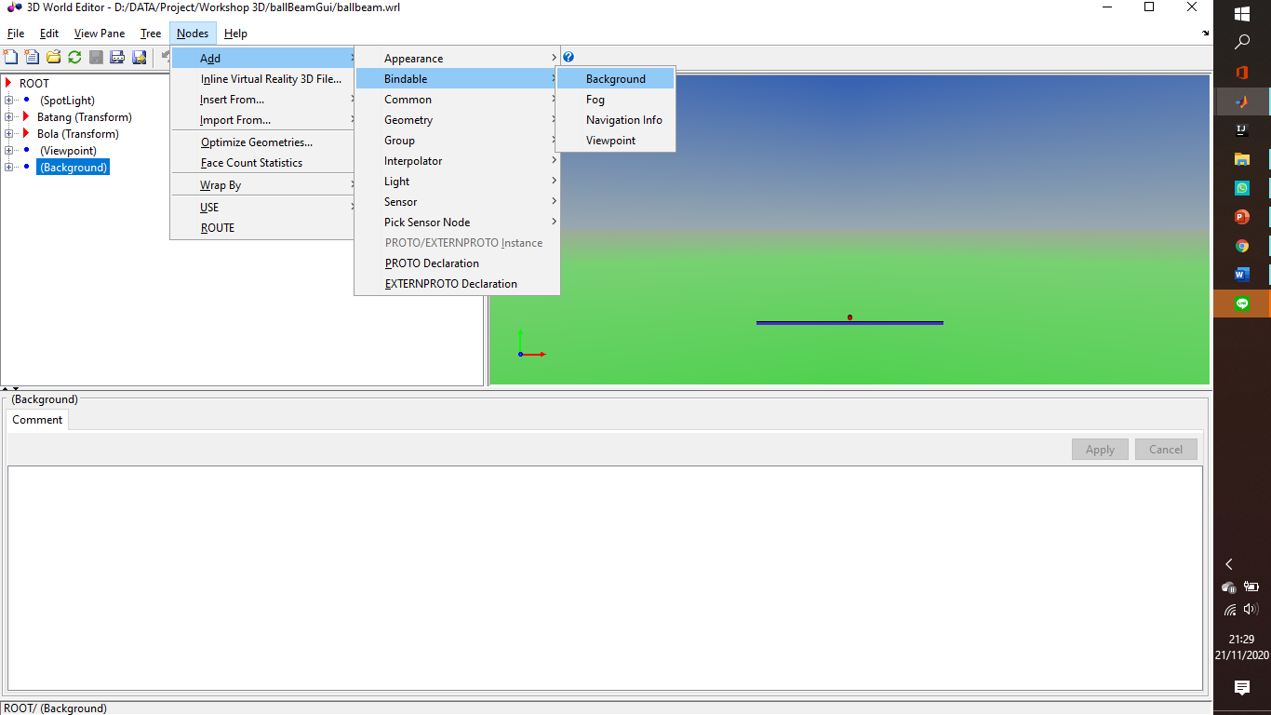
Pengaturan Background pada Virtual World
Menambahkan Background Node:
Klik ROOT node
Tambahkan Background node, dengan urutan seleksi menu berikut: Node>Add>Bindable> Background

Slide 57
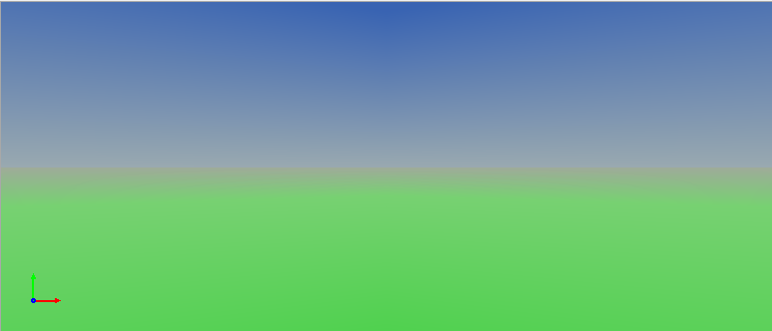
Sky Zone
Ground Zone

Slide 58
Pengaturan Background pada Virtual World
Atur groundAngle (MFFloat) property:
Set nilainya menjadi [0.9 1.5 1.57]
Atur groundColor (MFColor) property:
Set nilainya menjadi [0 0.8 0; 0.17425 0.82 0.18736;
0.46722 0.82 0.4458; 0.622 0.67 0.60028]
Atur skyAngle (MFFloat) property:
Set nilainya menjadi [0.1 1.2 1.57]
Atur skyColor (MFColor) property:
Set nilainya menjadi [0.76238 0.8 0.1427; 0.2778
0.21978 0.7; 0.22255 0.39023 0.7; 0.60094 0.66264
0.69]

Slide 59
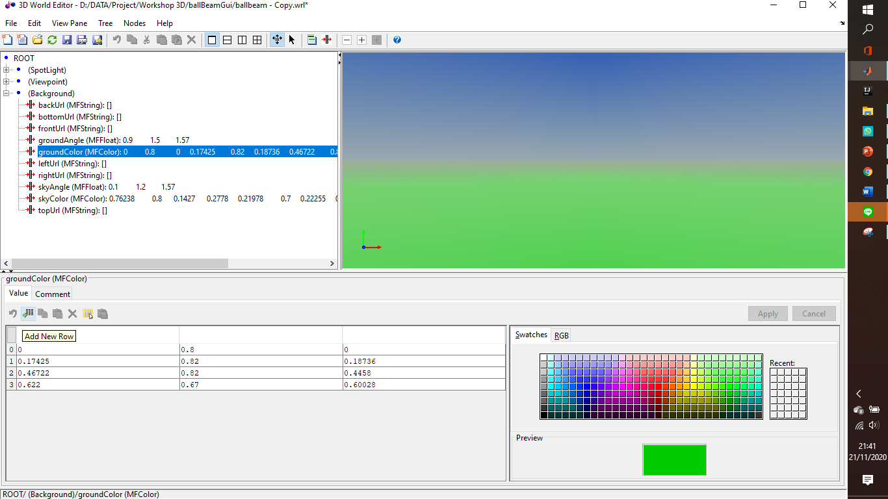

Slide 60

Pengaturan Viewpoint (Kamera Viewer) pada Virtual World
Klik ROOT node
Tambahkan Viewpoint node, dengan urutan seleksi menu berikut: Node>Add>Bindable>Viewpoint.

Slide 61



Field of View

Slide 62
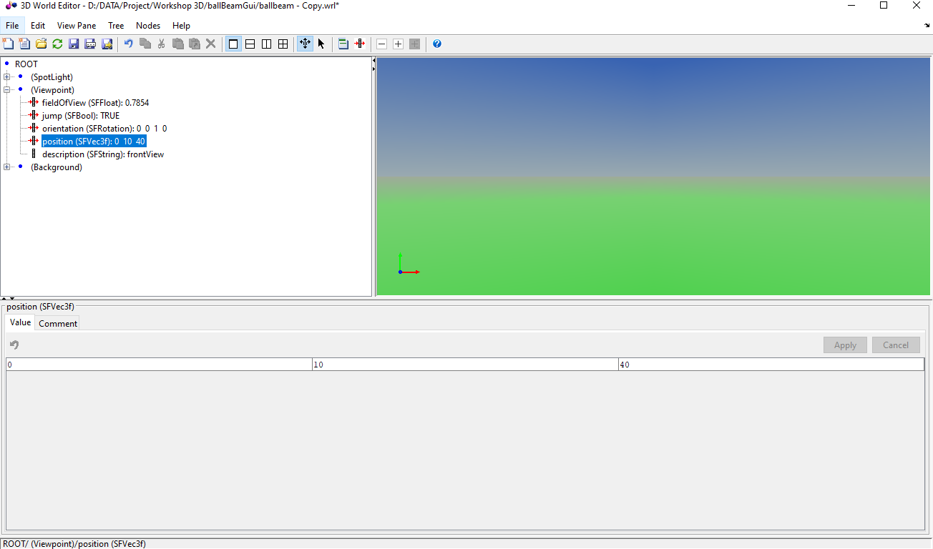
Pengaturan Viewpoint (Kamera Viewer) pada Virtual World
Pilih fieldOfView (SFFloat) property:
Set nilainya menjadi 0.7854 (default)
Pilih orientation (SFRotation) property:
Set nilainya menjadi [0 0 1 0] (default)
Pilih position (SFVec3f) property:
Set nilainya menjadi [0 10 40].
Pilih description (SFString) property:
Set menjadi frontView.

Slide 63
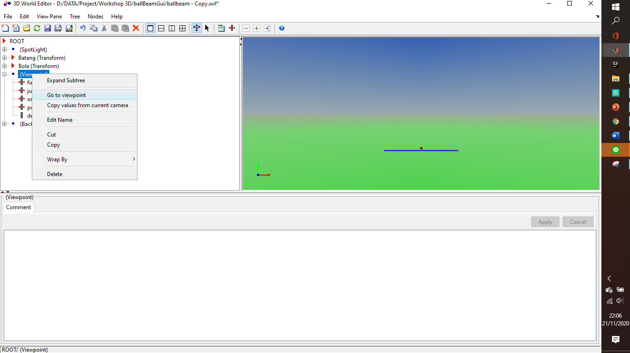
Pengaturan Viewpoint (Kamera Viewer) pada Virtual World
Klik kanan viewpoint node dan pilih Go to viewpoint
untuk men-set kamera sesuai properti dari Viewpoint Front_View

Slide 64
Menghubungkan Objek Virtual World dengan Simulink
Buka properties blok VRSink.
Pada bagian Virtual World Properties>Source file klik tombol browse.
Cari direktori penyimpanan file 3D World ballbeam yang telah disimpan dengan format file (*.wrl,*.x3d,*.x3dv). Klik OK

Slide 65
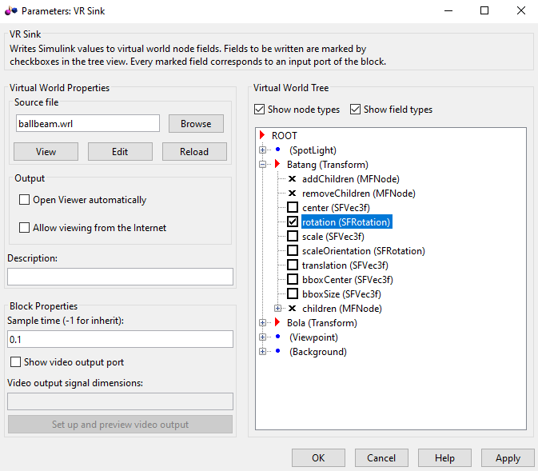

Slide 66
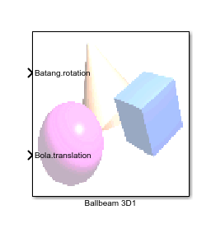
Menghubungkan Objek Virtual World dengan Simulink
Hubungkan input yang diinginkan dengan simulink
Beri nilai untuk setiap input yang diinginkan

Slide 67
"For the wise man looks into space and he knows there is no limited dimensions."
-Laozi

